Slide 1
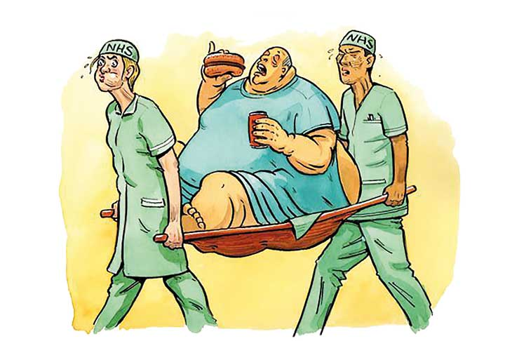
Farmakoterapie obezity a poruch štítné žlázy
Mgr. Matej Ľupták
Farmakologický ústav
LF UK
mat.luptak@gmail.com

Slide 2
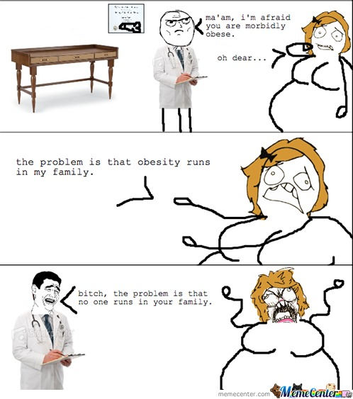
Obezita
celosvětově narůstající problém, lokálně epidemiologického rozsahu
součást metabolického syndromu
abdominální obezita
vysoký krevní tlak
vysoká hladina TAG
nízká hladina HDL cholesterolu
DM 2. typU
WHO klasifikace BMI ≥25 nadváha
≥30 obezita
dysregulace energetické homeostázy
až ze 40 % ovlivněna geny

Slide 3
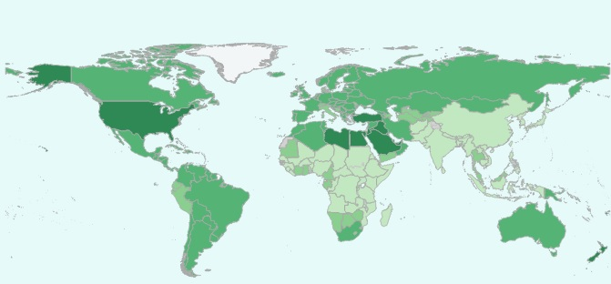
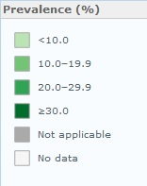
Prevalence obezity ve světě u osob nad 18 let (2016)

Slide 4
Obezita
BMI | Kategorie | Zdravotní rizika
> 18,5 | Podváha | Vysoká
18,5 – 24,9 | Norma | Minimální
25,0 – 29,9 | Nadváha | Nízká až lehce zvýšená
30,0 – 34,9 | Obezita 1. stupně | Zvýšená
25,0 – 39,9 | Obezita 2. stupně (závažná) | Vysoká
40,0 a více | Obezita 3. stupně (morbidní) | Velmi vysoká

Slide 5
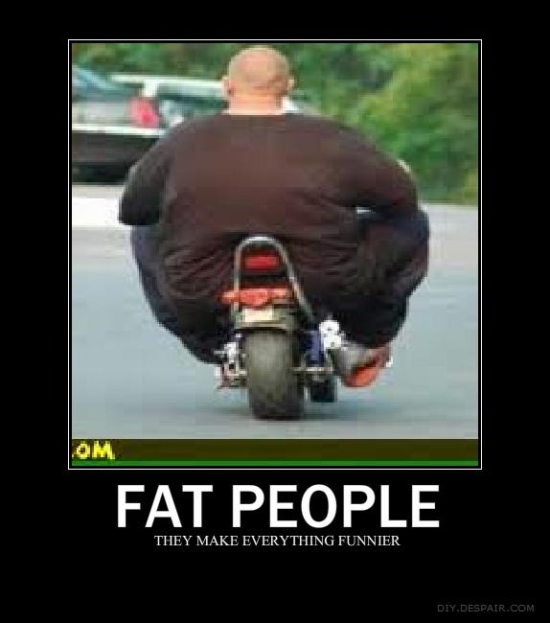
Obezita
zdraví i délka života negativně ovlivněné nadbytkem tělesného tuku (nad 25 % celkové hmotnosti)
zvýšení mortality a morbidity
KVS: HT, ICHS, arytmie, CMP, TEN, dyslipidemie
GIT
artrózy
kožní mykózy
psychosociální poruchy a deprese
rizikový faktor karcinogeneze
obrovské finanční náklady na zdravotní péči

Slide 6
Homeostáza energetické rovnováhy
špatné složení stravy nebo hyperfagie
endogenní systém
genetické predispozice – Ob, Tub, Fat, Db geny
neuroendokrinní regulace
hypothalamus – arcuate nucleus
orexigenní neurony – NPY, AgRP
anorexigenní neurony – POMC a CART proteiny
monoaminy – NE, D, 5-HT
nucleus tractus solitarii
leptin - ↓ chuť k jídlu
CCK, amylin, inzulin, glukagon, PYY₃₋₃₆, GLP-1, oxyntomodulin - ↓ chuť k jídlu
ghrelin - ↑ chuť k jídlu
Notes:
ARC N (medulla) – NPY/Agouti-related peptide vs. Cocain and amphetamin regulated transcript/proopiomelanocortin – 2 skupiny neuronů hrající roli v neuroendokrinologii krmení. Jsou citlivé na leptin a inzulin. NPY/AgRP stimulují chuť k jídlu (inhibovány inzulinem a leptinem a aktivovány ghrelinem), CART/POMC inhibují chuť k jídlu (aktivovány leptinem a inzulinem)

Slide 7
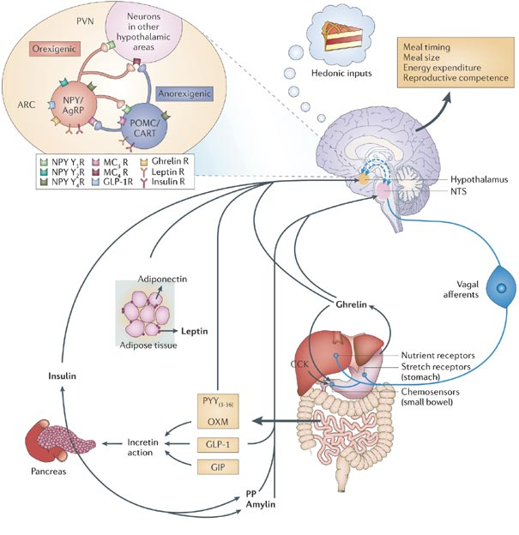

Slide 8
leptin
protein tvořen v adipocytech – adipokinin
vyšší koncentrace u obézních
parciální leptinová rezistence, porucha transportu do CNS
funkce:
adaptace na hladovění
zvýšení energetického výdeje
omezení příjmu potravy
ovlivnění citlivosti na inzulin
snižování intracelulárních lipidů
stimulace jaterní glukoneogeneze
zvyšuje vychytávání glc
další…(kostní metabolizmus, KV, puberta)

Slide 9
Ghrelin
produkce buňkami GIT
obvykle nižší hladina u obézních
funkce:
zvyšuje pocit hladu
zvýšení sekrece HCl
zvýšení motility
rozeznávání chuti
podpora vylučování růstového hormonu
další (paměť a učení, cyklus bdění a spánku)

Slide 10
Patofyziologie obezity
nerovnováha energetického příjmu a výdeje
sedavé zaměstnání, nedostatek fyzické aktivity
převaha anabolických dějů
inzulínová/leptinová rezistence
snížená funkce β₃ a změněná aktivace PPAR receptorů
genetické predispozice
mutace v receptoru pro leptin nebo POMC
poruchy funkce CB₁, D₂, 5-HT_{2C} nebo β₃ receptorech
změny funkce glukokortikoidních receptorů

Slide 11
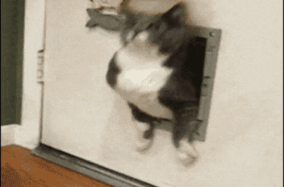
Léčiva zvyšující hmotnost
NÚ
olanzapin, risperidon, chlorpromazin
mirtazapin, amitriptylin, některé SSRI
valproát, karbamazepin, lithium
dlouhodobá aplikace KS
deriváty sulfonylurei
I
megestrol-acetát
anamorelin

Slide 12
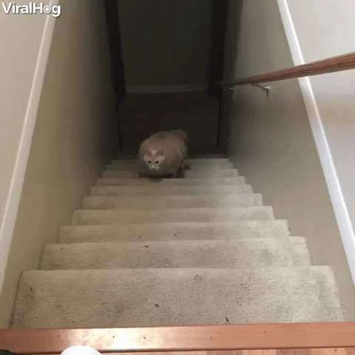
Cíle terapie
snížení hmotnosti o 5-15% v průběhu 6 měsíců
vyšší váhový úbytek pouze u pacientů s
BMI ≥ 35 kg/m²
v případě farmakoterapie je vždy nejúčinnější kombinace s úpravou životního stylu

Slide 13
Nefarmakologický přístup
výživové poradenství
dieta
zvýšení fyzické aktivity
4x týdně alespoň 45 minut kardia
psychoterapie
bariatrická chirurgie
těžké stupně obezity
velice dobré výsledky u diabetiků
zmenšení kapacity žaludku
bypass nebo resekce tenkého střeva
ovlivňuje taky produkci a citlivost k hormonům
obvykle lepší výsledky než farmakoterapie
! nutno korigovat dávky léčiv !

Slide 14
farmakoterapie
vyhrazena pro pacienty:
BMI ≤ 30 kg/m2
BMI 27-30 kg/m2 s přítomností komplikací obezity
samotná změna stylu životy obvykle nestačí
placebo: redukce o 2,79 kg
antiobezitika: redukce o 4,1 – 14,2 kg
přísně individuální hodnocení stupně a charakteru obezity
vzhledem k MÚ antiobezitik zvýšená opatrnost zejména u pacientů s jinou KV nebo psychiatrickou anamnézou

Slide 15
farmakoterapie
antiobezitika by měla splňovat:
pozitivní vliv na redukci zejména viscerální tukové tkáně bez redukce aktivní tělesné hmoty
pozitivní ovlivnění RF a komplikací obezity
mírné nebo přechodné NÚ, minimální riziko návyku
účinnost a bezpečnost u dlouhodobého podávání
známý MÚ a interakce s jinými léčivy
cenová dostupnost

Slide 16
Centrální antiobezitika
fentermin
amfetaminový derivát, sympatomimetický efekt
MÚ: zvýšené uvolňování MA z axonů, snížení chuti k jídlu
pouze krátkodobá terapie (max. 12 týdnů)
účinnost s časem klesá
KI: kombinace s dalšími centrálními látkami s podobným účinkem
NÚ: tolerance, závislost, psychózy, deprese, KVS, insomnie, plicní hypertenze

Slide 17
Centrální aO – kombinace
topiramát + fentermin
analog GABA
pokles hmotnosti o 15%
redukce obvodu pasu a TK
NÚ: xerostomie, parestezie, zácpa, insomnie, závratě, alergie
naltrexon + bupropion
opioidní antidotum + NDRI antidepresivum
MÚ: blok µ receptorů v n. accumbens, stimulace POMC v ARC
pokles hmotnosti o 9 kg/rok, zlepšení inzulinové rezistence, lipidového profilu a redukce obvodu pasu
ideální pro pacienty s DM 2 a depresí
NÚ: anxieta, insomnie, GIT potíže, bolesti svalů a kloubů

Slide 18
Centrální anobezika
lorkaserin
centralní 5-HT_{2c} agonista
snížení iniciální hmotnosti o přibližně 5-6%
redukuje obvod pasu
snižuje tlak krve, hladiny TAG a LDL
minimální NÚ (cefalgie, nausea, vertigo)
aktuálně registrovaný pouze v USA

Slide 19
Periferní anobezika
orlistat
MÚ: inhibice gastrických a pankreatických lipáz – snížená absorpce tuku ze stravy cca o 30%
snižuje hladinu leptinu, TK, zpomalené vyprazdňování žaludku
I: BMI ≥ 28 v kombinaci s úpravou životního stylu
NÚ: GIT potíže, flatulence, olejové průjmy, častější defekace, inkontinence stolice
edukativní efekt?
nutné dodržovat nízkotučnou dietu
riziko snížené absorpce vitaminů a léčiv rozpustných v tucích

Slide 20
Analoga GLP-1
liraglutid
antidiabetikum
navozuje pocit sytosti, zpomaluje vyprazdňování žaludku a uvolnění glukagonu
brání rozvoji metabolického sy a prediabetu
p. e. podání
nízká incidence NÚ, zvýšení TF

Slide 21
Další látky snižující hmotnost
metformin
exenatid
fluoxetin
sertralin

Slide 22
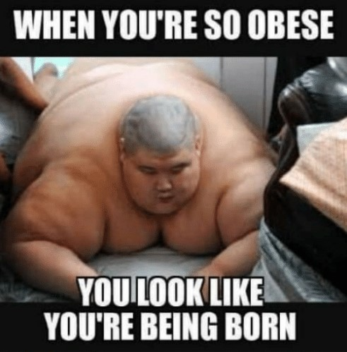
Další látky
tesofensin
inhibitor RU monoaminů
ecopipam
D1/D5 agonista
dexfenfluramin, fenfluramin
zvýšení hladiny 5-HT
kofein+efedrin
sibutramin
inhibitor RU monoaminů v hypotalamu
rimonabant, taranabant
inverzní agonista CB1 receptoru
aminorex
zvýšené uvolňování monoaminů
thyreomimetika, analoga růstového hormonu
antagonisté NPY, agonisté β₃ receptorů
amfetaminy
Notes:
Látky stažené z trhu kvůli NÚ a látky s klinických studiích

Slide 23
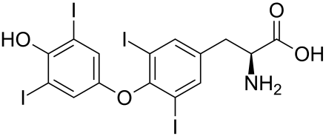
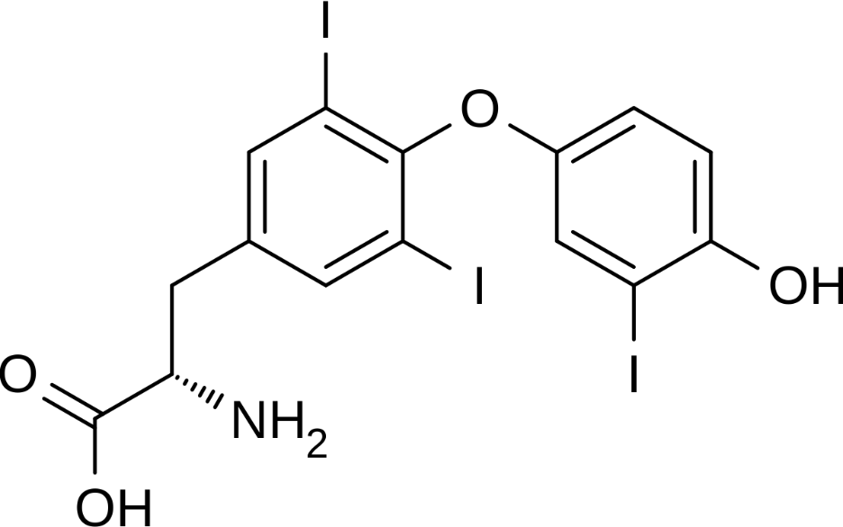
Farmakoterapie poruch štítné žlázy

Slide 24
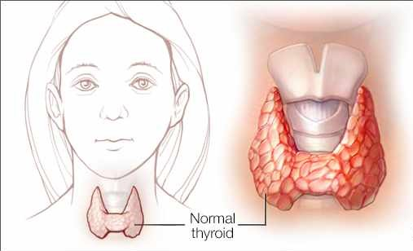
Štítná žláza
tyreocyty
příjem a zpracování I⁻
syntéza a exkrece hormonů
trijodtyronin – T3, tyroxin – T4
koloid
depozice hormonů
funkce:
vývoj plodu
tělesný růst a vývoj
stimulace metabolizmu
termogeneze

Slide 25
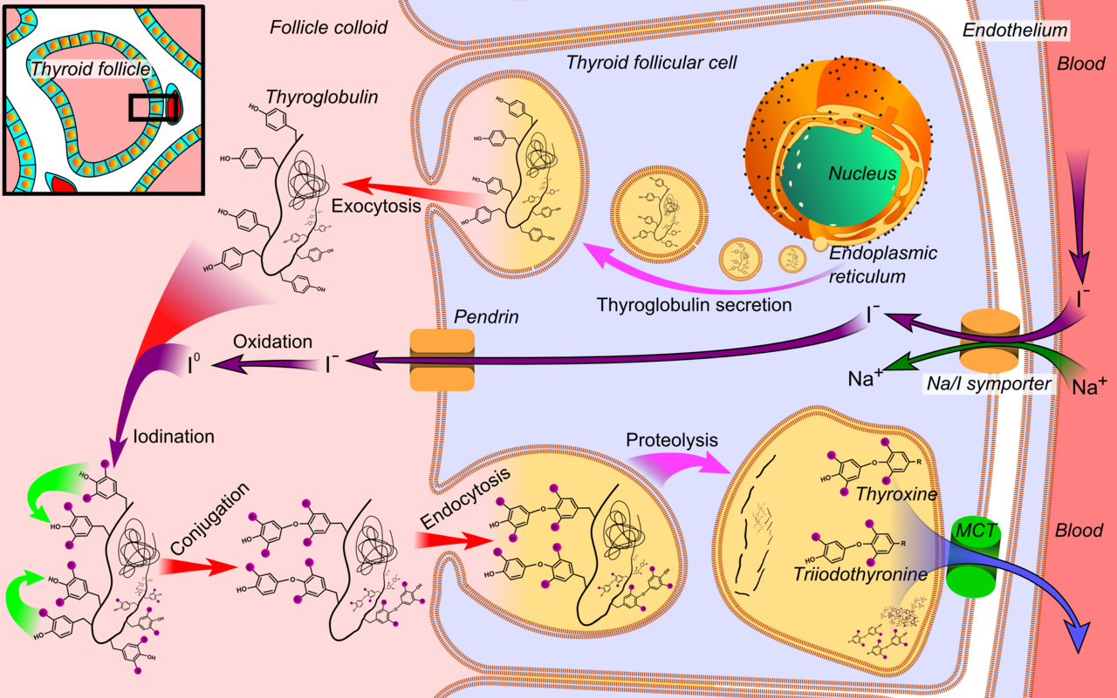

Slide 26
Cílová tkáň | Účinek | Mechanismus
srdce | + chronotropní | zvýšení počtu a afinity β-adrenergních receptorů
 | + inotropní | zvýšení citlivosti na katecholaminy v krvi; zvýšení obsahu těžkého myozinového α-řetězce (s vyšší ATPázovou aktivitou)
tuková tkáň | katabolický | stimulace lipolýzy, stimulace β-oxidace MK
metabolismus sacharidů | katabolický | stimulace glykolýzy, zvyšují vychytávání glukózy buňkami
svaly | katabolický | zvýšení rozpadů proteinů
Kost | vývojový | podporují fyziologický růst a vývoj kostry Zvýšení kostní resorpce
nervový systém | vývojový | podporují fyziologický vývoj mozku
střevo | metabolický | zrychlují resorpci sacharidů
lipoproteiny | metabolický | stimulují tvorbu LDL receptorů
jiné | kalorigenní | zvyšují metabolickou aktivitu buněk = zvyšují spotřebu kyslíku v metabolicky aktivních tkáních, zvýšení počtu a velikosti mitochondrií, stimulují syntézy některých enzymů (Na⁺/K⁺-ATPáza, enzymy dýchacího řetězce)

Slide 27
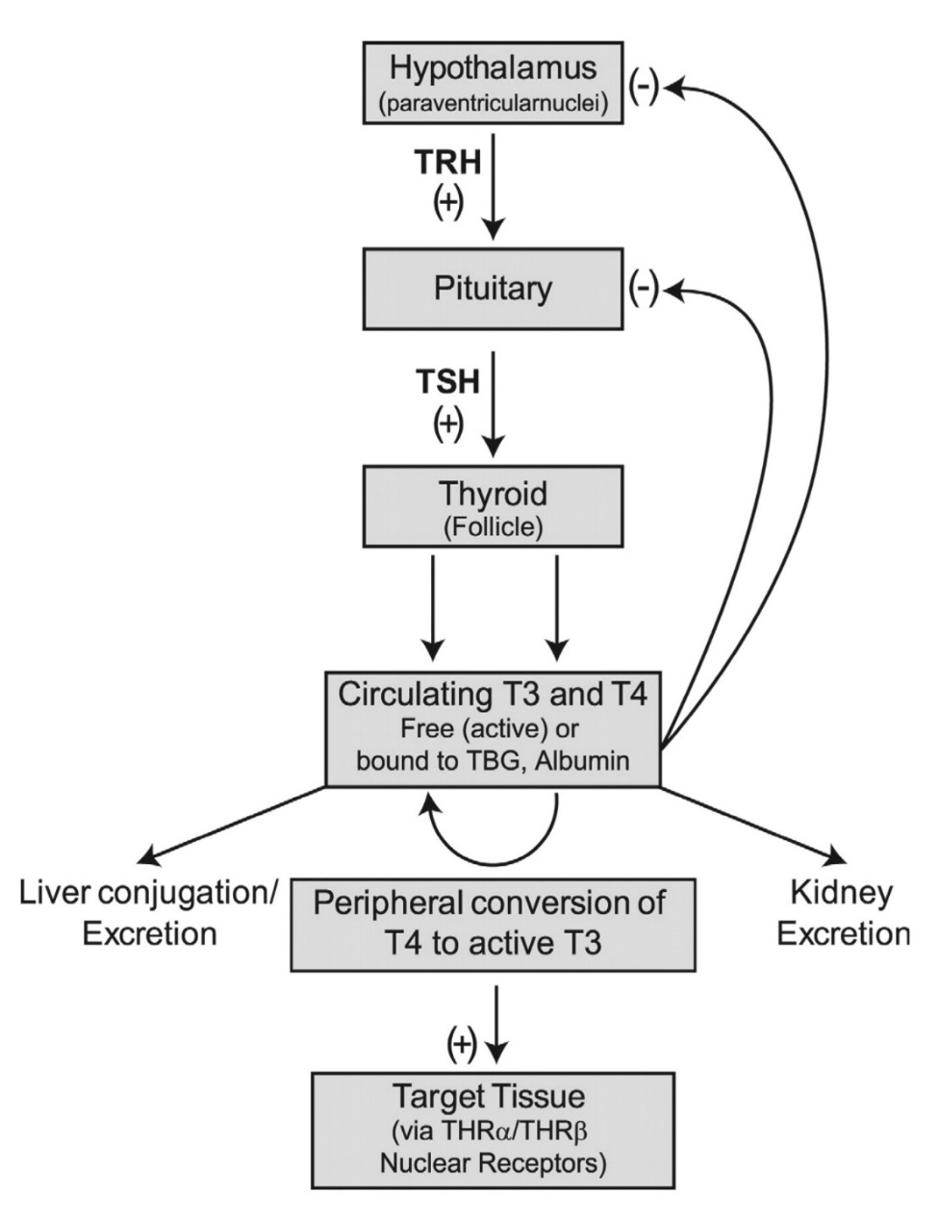

Slide 28
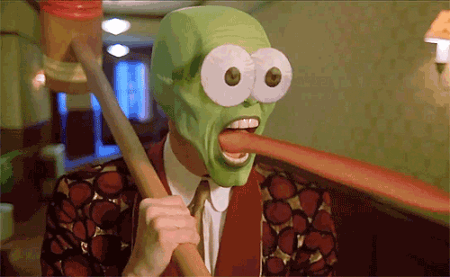
hypertyreóza
autoimunitní
Graves-Basedowova nemoc
iatrogenní
amiodaron
nádorová
karcinom s produkcí T4
struma
příznaky
zrychlení metabolizmu
pocení, intolerance tepla, třes
neklid, nespavost, anxieta, únava
tachykardie, arytmie, hypertenze
úbytek váhy, osteoporóza
vypadávání vlasů, zhoršení kvality nehtů
oftalmopatie, protruze bulbů - exoftalmus

Slide 29
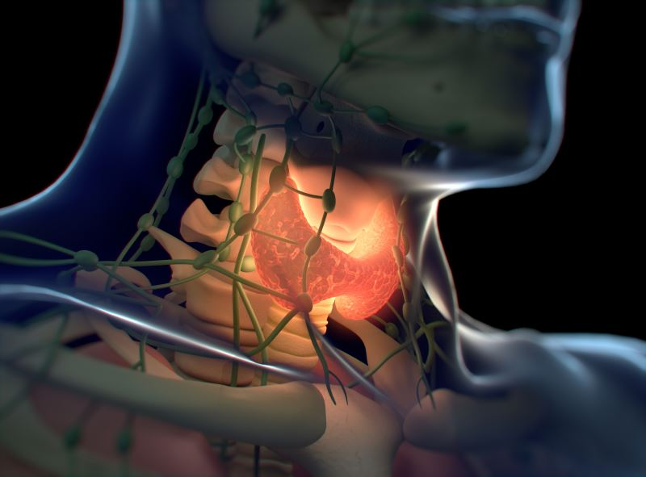
Terapie hypertyreózy
A) destrukce žlázy – substituční léčba
chirurgicky
radioterapie – ¹³¹I
B) titrace tyreostatik
thionamidy
vysoké dávky jodidů
adjuvantně GK a β-blokátory

Slide 30
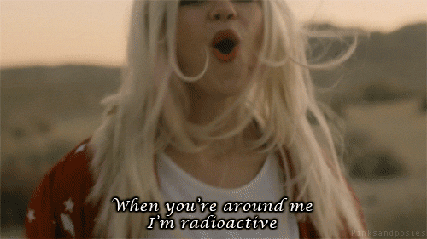
Radiojód ¹³¹I
β-zářič – krátký dosah, destrukce folikulů
p. o. podání, poločas rozpadu je 8 dní
KI do 35 let
I: nádory žlázy, G-B nemoc, diagnostické účely
obvykle kombinace s chirurgickou metodou a thyreostatickou léčbou
NÚ: hypotyreóza – nutná substituce

Slide 31
thionamidy
MÚ: inhibice tyreoperoxidázy
deplece jódu v žláze
inhibice tvorby hormonů
pozvolný nástup účinku 4-8 týdnů
dlouhodobé užívání, po vysazení časté relapsy
NÚ: vyrážka, alergie, artralgie, agranulocytóza, hepatotoxicita
propylthiouracyl
taky inhibice periferní dejodace T4
thiamazol

Slide 32
jodidy
MÚ: vysoké dávky způsobí útlum biosyntézy hormonů
snížený transport jodu do buňky
snížená jodace tyreoglobulinu
zmenšení žlázy a snížení vaskularizace
rychlý nástup, trvání 10-14 dní, účinek pak odeznívá
I: tyreotoxická krize, prevence endemické strumy
NÚ: jodizmus – rash, horečka, zduření slinných žláz, ulcerace sliznic, andioedém, kovová pachuť
kalii iodidum
jaderní havárie 130 µg/den
Lugolův roztok
jopamidol

Slide 33
Tyreotoxická krize
symptomy:
tachykardie, arytmie, selhávající srdce
neklid, třes, anxieta, delirium
horečka
bolesti břicha, nauzea, zvracení, průjem, dehydratace
terapie:
thionamidy
Lugolův roztok
β-blokátory
útlum konverze T4 na T3 a účinek katecholaminů na KSV
GK
útlum konverze T4 na T3

Slide 34
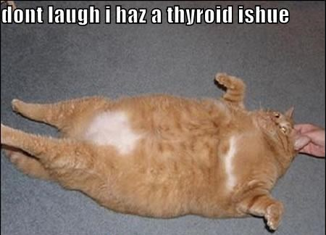
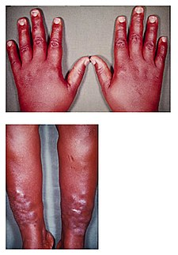
hypotyreóza
autoimunitní
alimentární
vrozené defekty
transportéry, enzymy, tyreoglobulin, receptory
destrukce žlázy
iatrogenní
amiodaron, Li, PAD
symptomy:
chladová intolerance, únava
bradykardie, anémie
nárůst váhy, dyslipidemie, hypoglykémie
myxedém, suchost a hyperkeratóza kůže
retence vody a soli
zácpa, reflux
zhrubnutí hlasu, deprese

Slide 35
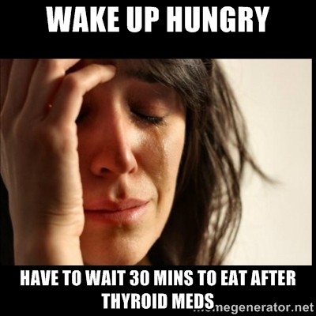
Terapie Hypotyreózy
levotyroxin
počáteční titrace dávky, plný účinek do měsíce
důležité kontroly a úpravy dávky
užití NALAČNO
v graviditě navýšit dávku o 25-80%
NÚ: tachykardie, anginózní bolesti, arytmie – z nevhodné dávky
liotyronin
nevhodný dlouhodobě
obtížná titrace dávky – často hypertyteóza
I: akutní stavy – hypotyreózní kóma

Slide 36
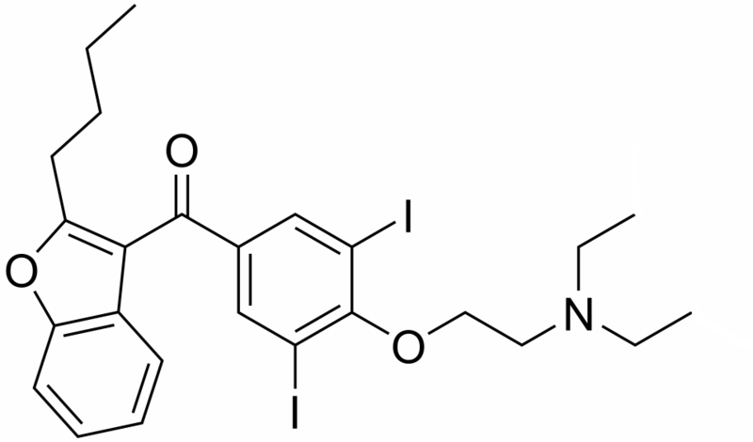
amiodaron
antiarytmikum
1 tbl = 74 mg jodu (740 denních dávek)
častěji způsobuje hypotyreózu ale možná i hypertyreóza
měření hladin TSH před nasazením a každé 3 měsíce léčby
záměna za dronedaron

Slide 37
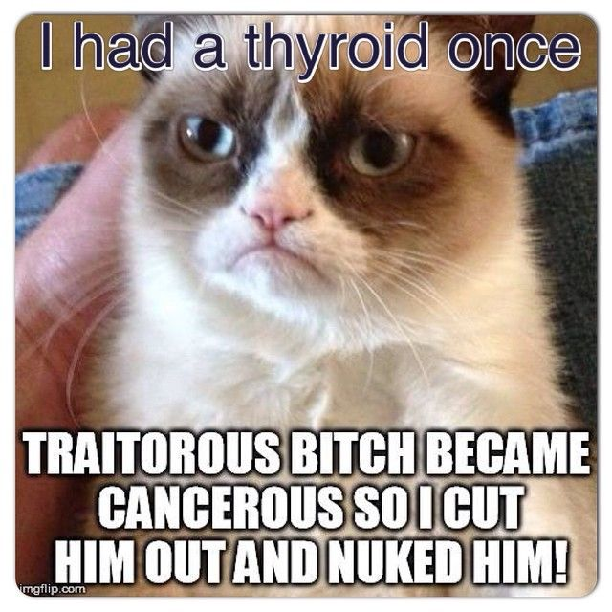
Děkuji za pozornost!

